Slide 1
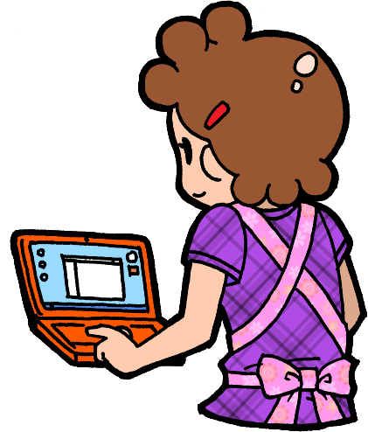
あなたは世界の人、知識と向き合っています
Notes:
このイラストの、
・背景の世界地図は、マイクロソフト社office.comの画像を利用させて頂いています。
・人物像は作者が描きました。
作者からのメッセージ：
キャラクターの笑顔は平和を表しています。
人々にICTを平和目的に使っていただきたい願いが込められています。
平和目的ならば加工自由です。
このイラストは無料で使って頂いてかまいません。

Slide 2
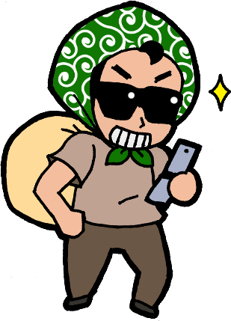
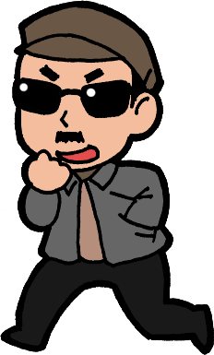
あなたは世界の人、知識と向き合っています
Notes:
転送者からのメッセージ：
ネットの向こう側には悪い人もいます。

Slide 3
あなたは世界の人、知識と向き合っています
Notes:
転送者からのメッセージ：
教え合い学び合う仲間と助け合って、より良い生活のために、ネットを正しく利活用しましょう。

